Slide 1

CHÀO MỪNG CÁC CON
ĐẾN VỚI TIẾT HOẠT ĐỘNG TRẢI NGHIỆM
LỚP 2

Slide 2
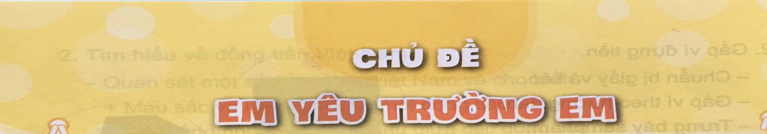

Bài 9
Có bạn thật vui

Slide 3

Yêu cầu cần đạt
- Nhận biết được những việc làm thể hiện tình bạn.
- Biết nói những lời phù hợp khi giao tiếp với bạn, lắng nghe và cổ vũ khi bạn nói.
*Phát triển năng lực và phẩm chất:
- Biết chia sẻ thông tin và cảm xúc để bạn hiểu mình.

Slide 4

Khởi động

Slide 5
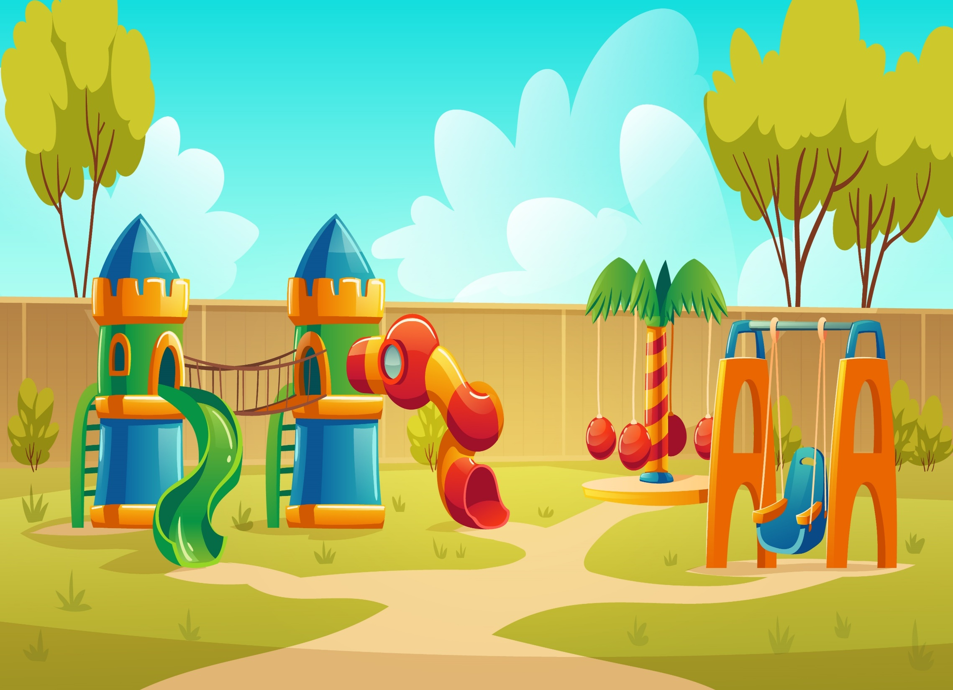







Trò chơi: Bắt bướm

Slide 6
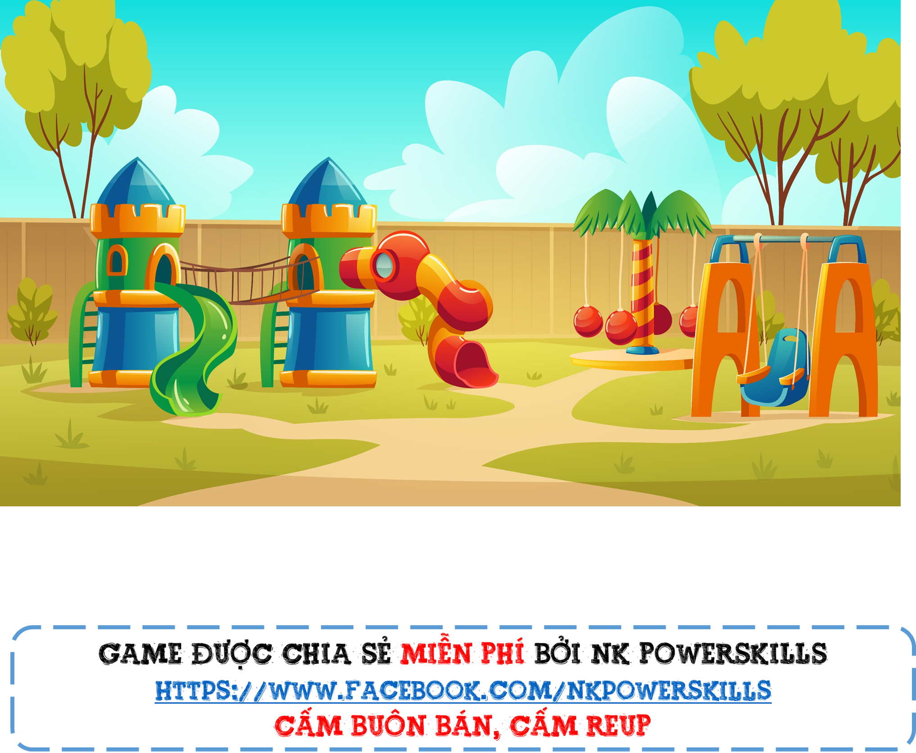


Slide 7


Đến bài mới

Slide 8




Câu 1. Tờ tiền nào có mệnh giá cao nhất?
A. 200 000đ
C. 100 000đ
B. 500 000đ
D. 50 0000đ

Slide 9
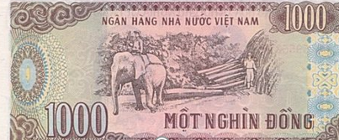
Câu 2. Tờ tiền nào in hình Vườn quốc gia Yok Đôn Đắk Lắc?
A. 500đ
C. 2 000đ
B. 1 000đ
D. 5 000đ

Slide 10
Câu 3. Tờ tiền nào in hình Xưởng dệt Nam Định?
A. 1 000đ
C. 2 000đ
B. 500đ
D. 5 000đ

Slide 11
Câu 4. Đồng tiền nào có mệnh giá nhỏ nhất?
A. 500đ
C. 200đ
B. 1 000đ
D. 100đ

Slide 12
Khám phá

Slide 13
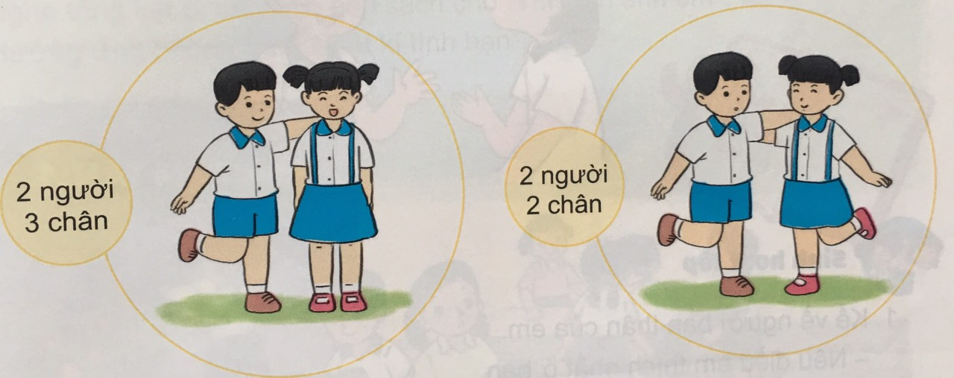
1. Chơi trò Đứng theo hiệu lệnh.
- Các nhóm cùng lắng nghe tiếng hô của người quản trò. Quản trò hô số chân như thế nào thì các nhóm (2 người hoặc 3 người) phải co chân lên, sao cho tổng số chân của cả nhóm bằng với con số trong hiệu lệnh.
Lưu ý: Nếu đứng nhóm 2 người, khi GV hô: “1 chân” thì hai bạn phải cõng nhau, người cõng còn phải co một chân lên.

Slide 14

Kết luận
Hợp tác để cùng hành động thật là vui! Bạn bè cần hợp tác với nhau để thực hiện công việc chung.

Slide 15
2. Xử lí tình huống.
- Thảo luận về cách ứng xử trong mỗi tình huống
- Thực hiện sắm vai
- Nêu cảm xúc của em sau khi sắm vai.

Slide 16
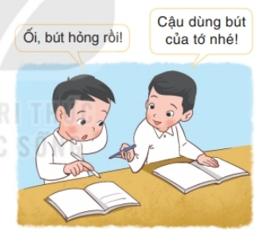
Tình huống 1: Bút của Nam bị hỏng, bạn cho Nam mượn bút. Nếu là Nam, em sẽ nói gì với bạn?

Slide 17
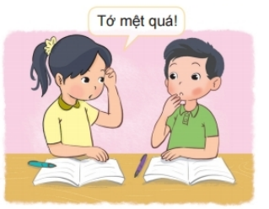
Tình huống 2: Trong giờ học, bạn bên cạnh Trung cảm thấy mệt. Nếu là Trung, em sẽ làm gì và nói gì với bạn?

Slide 18

Thảo luận

Slide 19
Cảm ơn cậu nhiều. Làm bài xong, tớ sẽ gửi lại bút cậu nhé!
Tình huống 1

Slide 20
Tớ đưa cậu lên phòng y tế nhé!
Tình huống 2

Slide 21

Bạn bè cần quan tâm, chia sẻ với nhau và sẵn sàng hỗ trợ, giúp đỡ nhau.
Notes:
21

Slide 22
Hoạt động sau giờ học

Slide 23
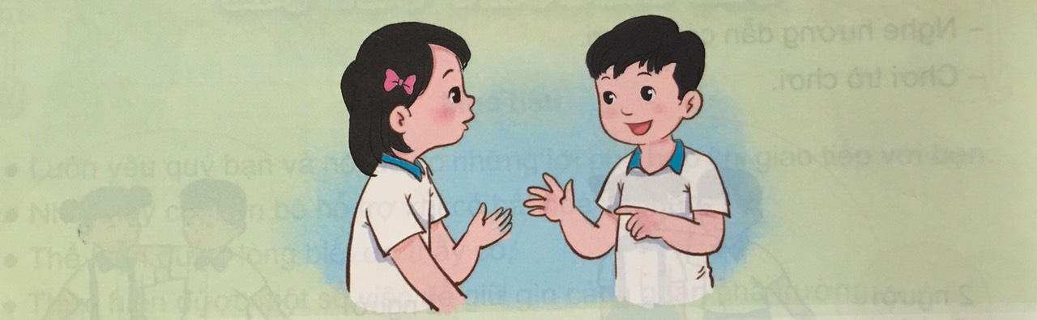
Gặp người bạn thân của em để trò chuyện, chia sẻ sau giờ học.

Slide 24













Làm một món quà bí mật gửi tặng người bạn mà em quý mến.

Slide 25



Chào tạm biệt các con.
Chúc các con chăm ngoan, học tập tốt!

